Slide 1

Pályanet
Készitette:
Demsa Levente, Tóth Kornél

Slide 2
Pályanet
Egyszerű pályafoglalás
mindenkinek
Sportpályák gyors keresése, egyszerű foglalás és átlátható kezelés egy országosan bővíthető rendszerben.
Keresés
Foglalás
Kezelés

Slide 3
A probléma és a megoldás
A foglalási folyamat széttagolt, lassú és nehezen átlátható a játékosok és a pályatulajdonosok számára.
A Pályanet megoldása
Online platform sportpályák keresésére és foglalására
Gyorsan megtalálható a megfelelő pálya és időpont
Egyszerű, átlátható időpontfoglalás
Könnyebb foglaláskezelés a tulajdonosoknak
Több helyszínen, országos szinten is bővíthető
Szabad időpontok keresése
Nehézkes megtalálni a megfelelő helyszínt és az elérhető időpontokat.
Bonyolult kezelés
A tulajdonosoknak sok manuális lépésből áll a foglalások nyomon követése.
Nincs egységes felület
A keresés, foglalás és kommunikáció nem egyetlen rendszerben történik.

Slide 4
Fő funkciók
1.
Regisztráció és
bejelentkezés
2.
Keresés és
szűrés
3.
Foglalás-
kezelés
Gyors és biztonsaágos hozzáférés a rendszerhez.
Pályák keresése helyszín, típus és időpont alapján.
Egyszerű időpont foglalás és foglalások áttekintése.
4.
Részletes
pályaadatlapok
5.
Értesítési
rendszer
6.
Moderáció
Minden fontos információ egy helyen a pályákról.
Automatikus értesítések foglalásokkal kapcsolatban.
A bejelentések és problémák kezelése egy felületen

Slide 5
A program felépítése
Frontend
HTML
CSS
JavaScript
Bootstrap 5
Backend
Node.js
Express.js
REST API
Hitelesítés
Middleware
Adatbázis
Microsoft SQL Server
T-SQL
Kapcsolatok
indexek
Reszponzív felület
Űrlapkezelés
Dinamikus megjelenítés
REST API
SQL alapú kezelés

Slide 6
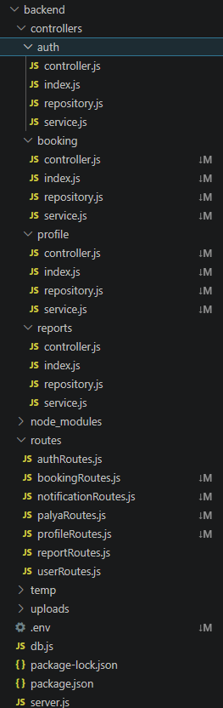


Backend
Technológia
Node.js
Express.js
REST API
Alap feladatok
Hitelesítés
Bejelentkezés
Jogosultságkezelés

Slide 7
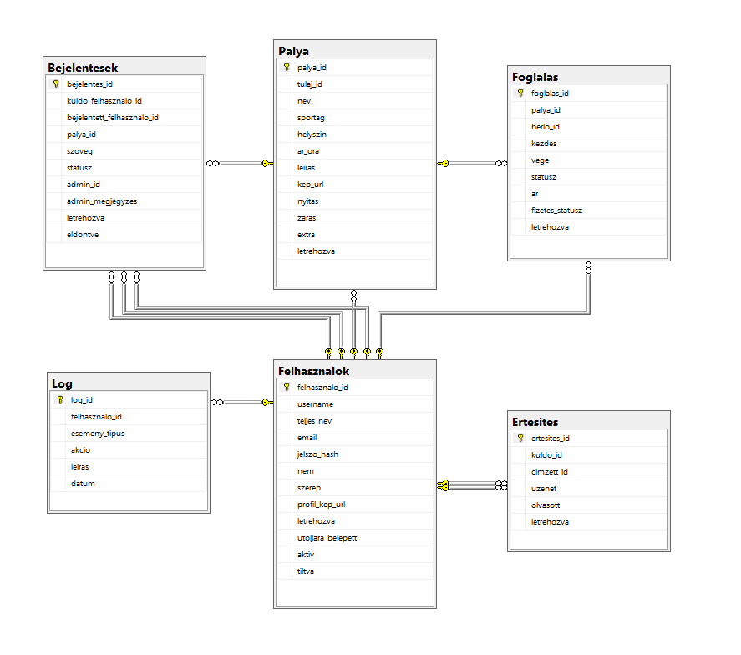
Modellek és adattárolás
Felhasználók (Felhasznalok)
Pályák (Palya)
Foglalások (Foglalas)
Értesítések (Ertesites)
Bejelentések (Bejelentesek)
Logok (Log)

Slide 8
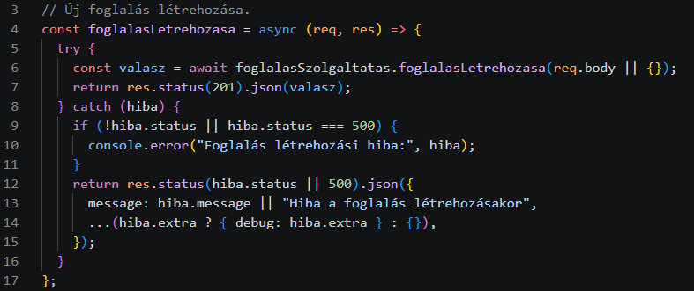
Controller logika
Auth controller
Booking controller
Profile controller
Reports controller
Kérésvalidálás és service hívások
JSON válaszok, hibakezelés

Slide 9
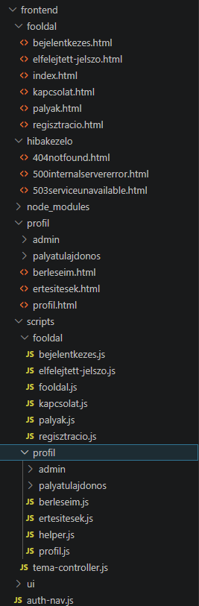

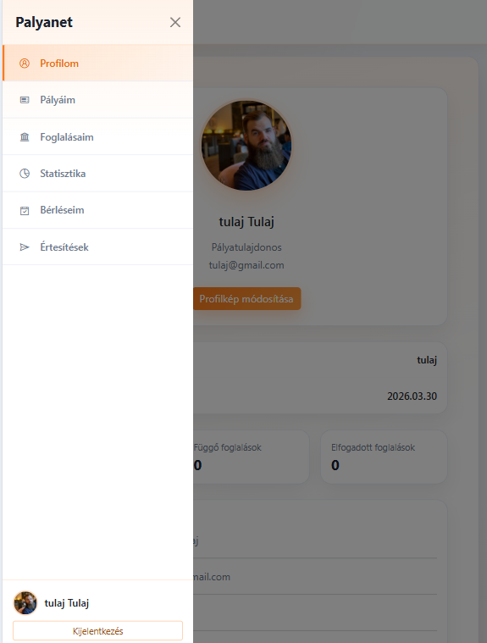



Frontend és reszponzivitás
Frontend stack
Reszponzív működés
HTML, CSS, JavaScript
Bootstrap 5
Dinamikus megjelenítés
Űrlapkezelés
Mobilbarát kialakítás
Bárhonnan könnyen elérhető
Egységes élmény több eszközön

Slide 10
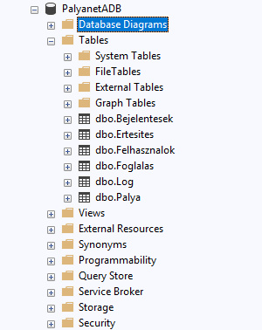

Adatbázis
Microsoft SQL Server
Stabil relációs adatbázis a rendszer teljes adatkezeléséhez.
T-SQL lekérdezések
Rugalmas lekérdezés- és műveletkezelés a backend felől.
Kapcsolatok és indexek
Táblák közötti kapcsolatok és optimalizált elérés.

Slide 11
Tesztelés és minőség
Funkcionális ellenőrzés
Hibakezelés
Felhasználói élmény
A fő felhasználói folyamatok átnézése:
regisztráció
keresés
foglalás
értesítések
A backendben külön hangsúly a validáláson, a service hívásokon és a JSON alapú válaszkezelésen.
Reszponzív működés több eszközön, egyszerű űrlapok és átlátható kezelőfelület.

Slide 12


Csapatmunka
Kommunikáció
Discord
Folyamatos egyeztetés
Gyors visszajelzések
Verziókezelés
GitHub
Közös munkafolyamat
Átlátható feladatmegosztás
Közös elvek
Egységes kódolási elvek
Következetes fejlesztés
Jobb karbantarthatóság
A projekt sikerét a folyamatos kommunikáció és az egymásra épülő backend–frontend munka tette lehetővé.

Slide 13
Csapatmunka - Backend
Demsa Levente
Autentikáció
Moderációs rendszer
Profilkezelés
Pálya szűrés
Tóth Kornél
Foglaláskezelés
Pályakezelés
Képfeltöltés
Pálya szűrés

Slide 14
Csapatmunka - Frontend
Demsa Levente
Főoldal
Profil részleg
Admin menü
Statisztika
Navigációs menü
Tóth Kornél
Főoldal
Képfeltöltés
Pályák
Értesítések
Kapcsolat (Email)

Slide 15


Publikáció és üzemeltetés
VPS Szerver
Ubuntu
Nginx
MSSQL
Node.Js

Slide 16

Jövőbeli fejlesztések
Online fizetési lehetőség bevezetése
Mobilalkalmazás fejlesztése
Hirdetési lehetőségek kialakítása
A rendszer további bővítése új funkciókkal

Slide 17
Pályanet - demo
Pályanet
Tóth Kornél
Demsa Levente

